Slide 1
Onderdelen van een plant

Slide 2
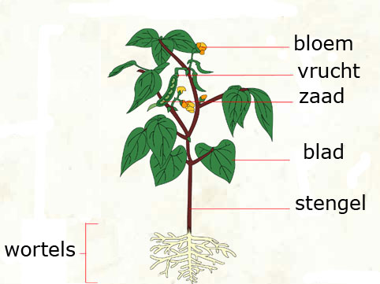

Slide 3
Fotosynthese / Assimilatie http://www.schooltv.nl/no_cache/video/crid/20060706_fotosynthese01/Assimilatie

Slide 4
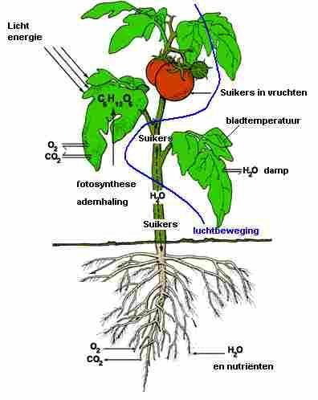

Slide 5
Fotosynthese
Een plant maakt assimilaten oftewel reservevoedsel uit:
water + kooldioxide + (zon)licht
6 H₂O + 6 CO₂ → C₆H₁₂O₆ + 6 O₂

Slide 6
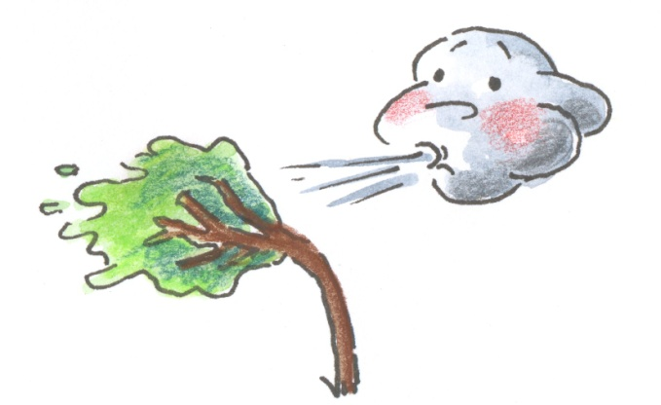
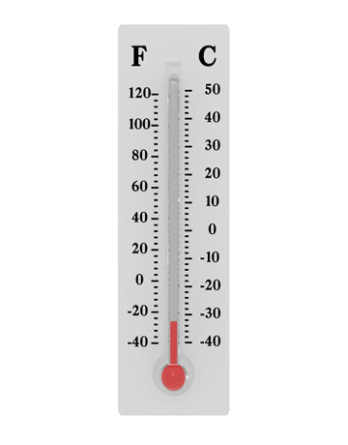

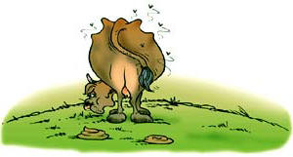
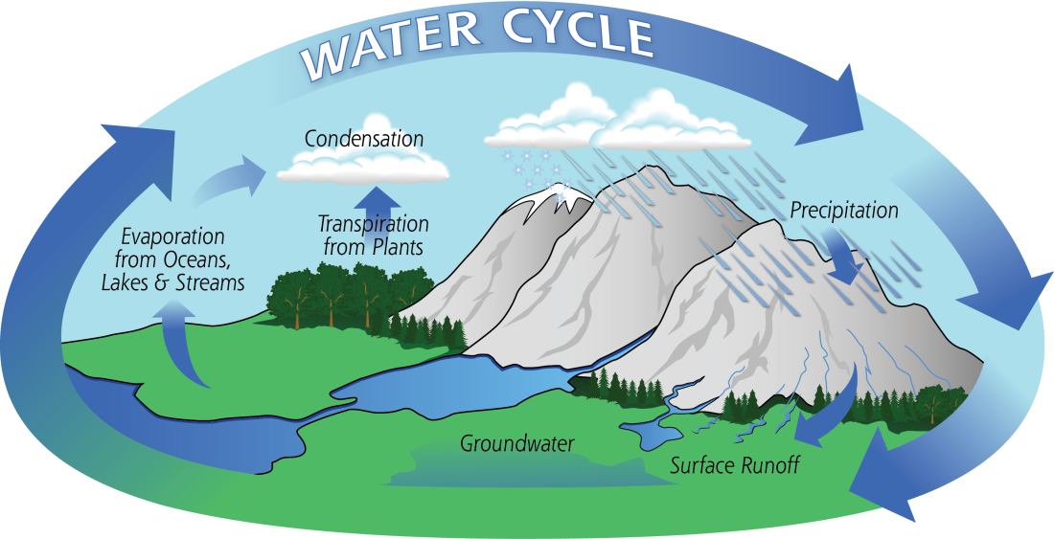
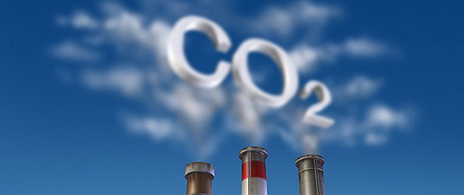
Groeifactoren

Slide 7
Groeifactoren
Temperatuur
Water
Lucht (met CO2)
Luchtbeweging
Bemesting
Licht

Slide 8
Veilig & Hygiënisch werken
Ruimte netjes
Alles op vaste plaats
Maak op tijd schoon
Denk bij het werk
Weet waarmee je werkt

Slide 9
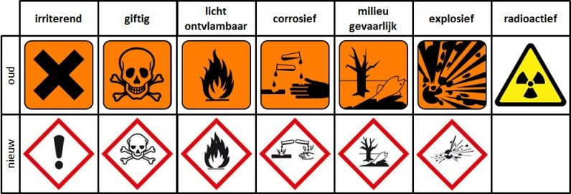
Pictogrammen

Slide 10
Generatieve vermeerdering

Slide 11
Generatieve vermeerdering

Slide 12
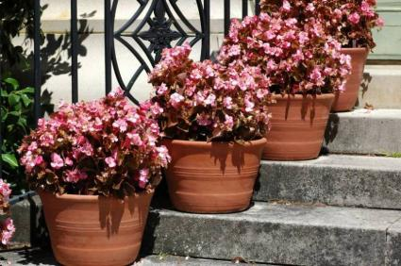
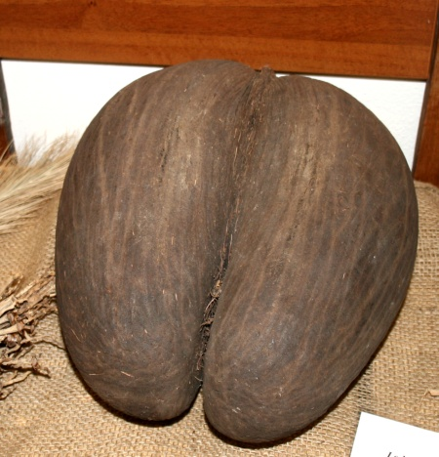
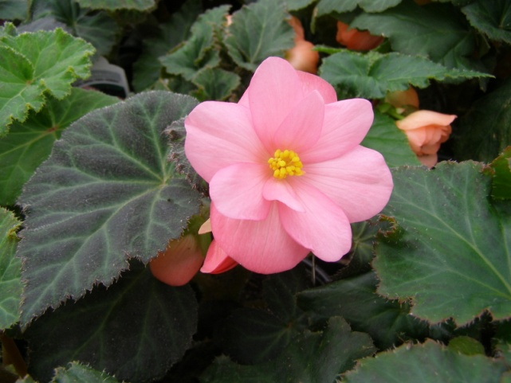
Generatieve vermeerdering
Zaadjes
  van klein: duizenden zaadjes per gram: Begonia
  tot groot: Kastanje, Kokosnoot,
  Lodoicea maldivica (30Kg, > voetbal)

Slide 13
Generatieve vermeerdering

